Slide 1
МУНИЦИПАЛЬНОЕ БЮДЖЕТНОЕ ОБЩЕОБРАЗОВАТЕЛЬНОЕ УЧРЕЖДЕНИЕ «СРЕДНЯЯ ОБЩЕОБРАЗОВАТЕЛЬНАЯ ШКОЛА» С.ШОШКА
Республиканский конкурс «Учитель года – 2014»
«ИСПОЛЬЗОВАНИЕ ТЕХНОЛОГИИ РАЗВИТИЯ
КРИТИЧЕСКОГО МЫШЛЕНИЯ В УЧЕБНОМ ПРОЦЕССЕ
КАК УСЛОВИЕ РЕАЛИЗАЦИИ
ТРЕБОВАНИЙ ФГОС НОО»

Slide 2
Новые стандарты и технология критического мышления акцентируют внимание на личностно- ориентированном обучении.

Slide 3
личностных (развитие коммуникативных способностей, культуры общения, умение аргументировано отстаивать свою точку зрения)
метапредметных (формирование умения использовать знако-символические средства для дальнейшего моделирования, овладение навыками смыслового чтения, овладение логическими действиями сравнения, анализа, синтеза, обобщения)
предметных (новые знания по конкретному предмету)

Slide 4
думают и вспоминают про себя
делятся рассуждениями друг с другом
читают, пишут, обсуждают прочитанное
педагог координирует их работу

Slide 5
восстановить в памяти, побудить, вспомнить все имеющиеся знания у детей по данной теме
Вызов
Осмысление
Рефлексия
соотнесение старой и новой информации
Выведение знания на уровень применения и понимания

Slide 6
Окружающий мир, 1 класс
«Когда изобрели велосипед»
Стадия «Вызов». Приём «Верные и неверные утверждения»
Вопросы:
…первый велосипед изобрели 212 лет назад.
…он был деревянный.
…у велосипеда не было педалей.
…самокат, паук, костотряс, драндулет - это всё название одного транспорта.
…есть велосипед с одним колесом.
….есть двухместный велосипед
…есть специальные дорожные знаки и правила для велосипедистов
….на велосипеде по улицам можно ездить только с 14 лет.

Slide 7
Подведение итогов урока. Рефлексия.
Прием «Кластер»
Самокат
Костотряс
Паук
ПДД
Драндулет
Езда на общественных дорогах с 14 лет
Велосипед
по назначению
дорожные спортивные специальные
детские подростковые

Slide 8
Приём «Корзина идей». Стадия «Вызов».
Окружающий мир, 2 класс
«Что такое погода и климат?»
Погода – это …
… температура воздуха
… осадки
… ветер
… изменения на улице
… облачность

Slide 9
«Окружающий мир», 2 класс, по теме «Про кошек и собак».
Стадия «Осмысление».
Приём «Инсерт».
«˅» - уже знал.
«-» - думал иначе.
«+» - новое для меня.
«?» - не понял, есть вопрос.
Кошка домашняя относится к разряду млекопитающих, семейству кошачьих. Всего известно 37 видов кошачьих. С кошкой связано много примет. Все знают, что если кошка ложится поближе к теплу - быть холодам, пол или стенку скребет - к непогоде, умывается - жди гостей, ну а уж если черная кошка дорогу перейдет - неприятностей не миновать. Кошки очень хорошо ориентируются в незнакомой обстановке, благодаря чему, как правило, всегда без особого труда находят дорогу домой. | ˅ + ˅ + +

Slide 10
Литературное чтение, 2 класс.
Тема «Л.Н. Толстой. Филипок»
Прием "Синквейн" на стадии «Рефлексия»
мальчик
маленький, шустрый
бежал, споткнулся, испугался
очень хочет попасть в школу
ученик

Slide 11
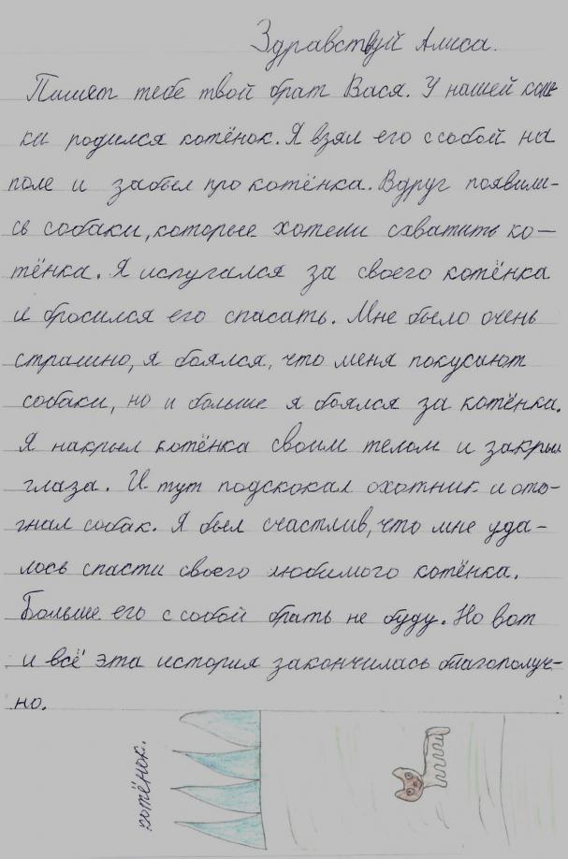
Урок во 2 классе. Тема «Л.Н. Толстой. «Котёнок».
Приём «РАФТ» на стадии «Рефлексия».

Slide 12
интерес к изучаемому материалу
эффективность восприятия информации
сотрудничество
формирование совокупности УУД

